Slide 1

Europa finalizează liberalizarea transportului feroviar
BUCUREȘTI
19 MAI 2021

Slide 2
Anul 2021 a fost declarat de Uniunea Europeana “anul european al căilor ferate” (#EUYearofRail).
Motivul?
Este primul an de implementare completă a celui de-al patrulea pachet feroviar, ultima fază a procesului de liberalizare a transportului feroviar care a început în anul 1991.
În prezent se continuă progresul către realizarea unui spațiu feroviar european unic .
Scopul acestuia este realizarea unei rețele feroviare europene mai eficiente, cu mobilitate transfrontalieră neîntreruptă.

Slide 3
Comisia Europeană încearcă să promoveze, astfel, calea ferată ca mijloc de transport durabil, eficient și sigur.
Durabil, deoarece mai puțin de 0,5% din emisiile de seră din Europa provin din transportul feroviar.
Eficient, deoarece, ca parte a rețelei transeuropene de transport, conectează oamenii și întreprinderile din întreaga Uniune Europeana.
Fiabil, în ceea ce privește sănătatea și siguranța activitatii.
În prezent, doar 7% din pasageri și 11% din mărfurile europene călătoresc pe calea ferată.

Slide 4
O liberalizare în etape
La 29 iulie 1991, a fost aprobată prima directivă europeană în materie de transport feroviar ( Directiva 1991/440 ), care se angajea la acea vreme la:
Liberalizarea sectorului.
Independența companiilor feroviare.
Separarea contabilă între compania de administrare a infrastructurii și compania de exploatare a serviciilor.
Două noi directive referitoare la sector au fost aprobate în 1995: UE1995/18 , privind acordarea de licențe, și UE1995/19 , privind taxele de utilizare.

Slide 5
O altă etapă importantă a avut loc la 30 iulie 1996, când Comisia Europeană a prezentat “Cartea albă privind liberalizarea feroviară”, care a definit si stabilit obiectivele acestui proces:
Reducerea costurilor.
Îmbunătățirea calității serviciilor.
Propunerea de produse noi.
Dezvoltarea piețelor.

Slide 6
În anul 2001, Cartea albă a căilor ferate comunitare a fost actualizată cu: „Politica europeană în domeniul transporturilor pentru 2010: timpul pentru a decide”.
În această actualizare, sa angajat să acorde prioritate feroviarului în dezvoltarea rețelelor transeuropene, reechilibrând utilizarea diferitelor moduri de transport și creând un spațiu feroviar european integrat.
Pentru a atinge obiectivele propuse în aceste documente, din anul 2001 au fost aprobate o serie de directive și reglementări, care au fost denumite pachete feroviare. Primul a fost aprobat în 2001, al doilea în 2004, iar al treilea în 2007.
Apoi, în 2012, măsurile primului pachet feroviar au fost reformate în Directiva 2012/34 / UE de instituire a unui spațiu feroviar unic european.

Slide 7
Al patrulea pachet feroviar , a fost aprobat în 2016 si funcționează pe doi piloni:
Pilonul de guvernanță, referitor la deschiderea pieței serviciilor naționale de transport de călători pe calea ferată și la guvernarea infrastructurilor feroviare.
Pilon tehnic, legat de interoperabilitatea și siguranța feroviară în Europa.
În 2011 a fost aprobată o nouă Carte albă privind transportul în Europa . De această dată obiectivul de bază a fost de a realiza o reducere a producției de CO₂, prin transferul a 50% din traficul rutier către calea ferată.

Slide 8
Optimizarea transportului prin intermodalitate
Scopul este de a scoate jumătate din vehiculele cu roți de pe drumurile Uniunii Europene și de a încerca să realizeze o [intermodalitate] eficientă.
Acest lucru ar permite circulația persoanelor și a mărfurilor prin diferite mijloace de transport în cel mai rapid, mai ieftin și mai durabil mod posibil.
Scopul este de a promova calea ferată către o poziție proeminentă în mobilitatea persoanelor și a mărfurilor și de a promova creșterea economică durabilă în Uniunea Europeană.
Obiectivul promovării căilor ferate în întreaga Europă, crearea rețelelor feroviare transeuropene care contribuie la reducerea emisiilor de CO₂, a rămas, de asemenea, neschimbat.

Slide 9
Liberalizarea transportului feroviar, provocare ce urmează să se realizeze și în România
Pentru a atinge aceste obiective fundamentale, vor trebuit, urgent abordate, probleme eminamente tehnice, vor trebui depășite puncte de vedere politice contradictorii. În cele din urmă, se pare că nici problemele tehnice și nici diferitele poziții politice nu vor împiedica inevitabilul: realizarea unei liberalizări totale a căilor ferate în Europa.
Deși încă prezintă defecte semnificative, această liberalizare este deja o realitate, și în România, în domeniul mărfurilor și va fi foarte curând o realitate și în domeniul transportului de călători din țara noastră.

Slide 10
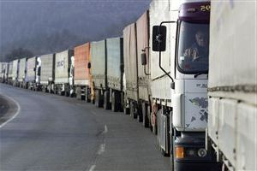
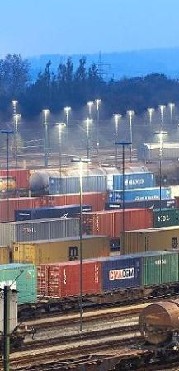
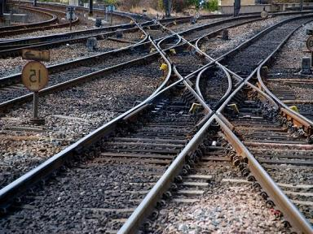
Vă mulțumesc!

